Slide 1
常用集成时序逻辑器件及应用
本章主要内容
集成计数器
集成计数器的级联、任意模值计数器
集成寄存器
典型移位型计数器
以MSI为核心的同步时序电路的分析与设计
序列码的产生与序列码的检测

Slide 2
计数器的功能及用途
6.5 集成计数器
计数器的主要功能是累计输入脉冲的数目。
它可以用来计数，分频，此外还可以对系
统定时，顺序控制等操作。
计数器的分类
按时钟控制方式分类：异步，同步计数器。
按计数功能分类：加法计数，减法计数和可逆计数三大类。

Slide 3
按数制分类
名 称
状态编码方式
SYN
模 值
自启动情况
二进制计数器
M =2^{n}
二进制码
无多余状态,能自启动
十进制计数器
M=10
BCD码
6个多余状态
任意进制计数器
M＜2^{n}
多种方式
2^{n}-M个多余状态
检查多
余状态
环形计数器
M=n
/
2^{n}-n个多余状态
扭环形计数器
M=2n
/
2^{n} -2n个多余状态
注意:n表示触发器的个数

Slide 4
一、同步二进制计数器74161
7.1.1 集成计数器
74161逻辑符号
(MSB)
Q
A
Q
B
Q
C
Q
D
P
T
74161
O
C
CP
Cr
A
B
C
D
LD
74161 是同步加1计数器，具有同步置数和异步清零的功能。计数范围从0000 到1111循环.

Slide 5
计数器输出端
Q_{D} 为最高位
(MSB)
进位输出端Oc
Q
A
Q
B
Q
C
Q
D
P
T
74161
O
C
CP
Cr
A
B
C
D
LD
控制端
①异步清0 端 Cr:低电平有效与CP无关
②同步预置端 LD: 低电平有效
③计数允许控制端P、T: 高电平有效
④置数输入端 A、B、C、D:CP上升沿置数有效
⑤计数脉冲输入端：CP上升沿有效

Slide 6
(MSB)
74161功能表
Q
Q
Q
Q
P
A
B
C
D
T
74161
O
C
CP
Cr
A
B
C
D
LD
输 入
输 出
CP
Cr
LD
P
T
D
C
B
A
Q
D
Q
C
Q
B
Q
A
×
0
×
×
×
×
×
×
×
0
0
0
0
1
0
×
×
d
c
b
a
d
c
b
a
1
1
1
1
×
×
×
×
加１计数
×
1
1
0
1
×
×
×
×
保持
×
1
1
×
0
×
×
×
×
保持 Oc=0
Oc= Qd Qc Qb QaT

Slide 7
二、同步十进制计数器74160
74160逻辑符号
P
Qa
Qb
Qc
Qd
T
Oc
74160
CP
a
b
c
d
Cr
L_{D}
74160 是同步十进制加1计数器，具有同步置数
和异步清零的功能,控制信号与74161相同.计数范围从0000 到1001循环.
Oc= QdQcQbQaT

Slide 8
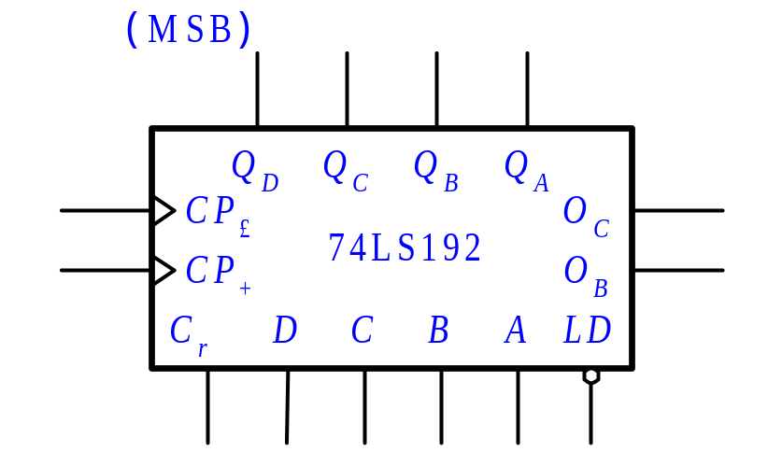
三、十进制可逆集成计数器7S4L192
逻辑符号
功能表
CP
+
CP
-
LD
Cr
Q
D
Q
C
Q
B
Q
A
1
0
0
0
0
0
0
D
C
B
A
1
1
0
加法计数
1
1
0
减法计数
1
1
1
0
保持
特点：①双时钟输入CP+ 、CP-，上升沿有效。
②异步清0端Cr， 高电平有效。
③异步预置控制端LD ，低电平有效。
④进位输出Oc、借位输出O_{B}分开。

Slide 9
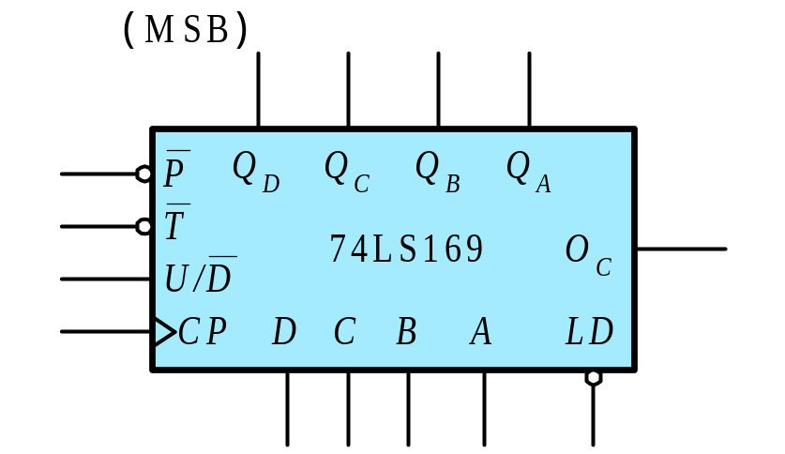
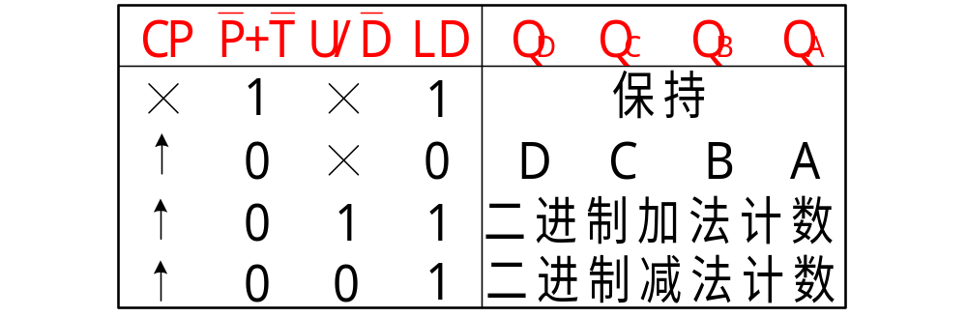
四、二进制可逆集成计数器74LS169
逻辑符号
功能表
特点： ①加减控制型可逆计数器。
②无清0端，清0靠预置。
③进位和借位都为Oc。
④计数允许端P、T，低电平有效。

Slide 10
7.1.2 集成计数器的级联
1、同步级联
Q
Q
Q
Q
Q
Q
Q
Q
0
1
2
3
4
5
6
7
1
P₁
Q
Q
Q
Q
1
P₂
Q
Q
Q
Q
A
B
C
D
A
B
C
D
T₁
Oc1
T₂
74161
(
2
)
Oc2
74161
(
1
)
CP
CP
CP
工作过程:
Cp Q₃Q₂Q₁Q₀ T₂=Oc1 Q₇Q₆Q₅Q₄
1↑
0000 0 0000
Oc= QdQcQbQaT
2↑
0001 0 0000
…… 0 0000
15↑
1110 0 0000
16↑
1111 1 0000
0000 0 0001

Slide 11
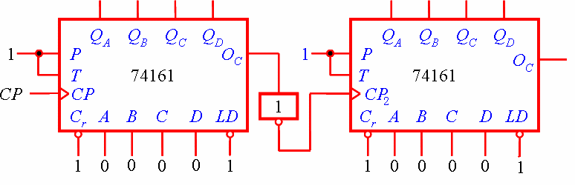
2、异步级联
工作过程:
Cp Q₃Q₂Q₁Q₀ CP₂=Oc1 Q₇Q₆Q₅Q₄
1↑
0000 1 0000
Oc= QdQcQbQaT
2↑
0001 1 0000
…… 1 0000
15↑
1110 1 0000
16↑
1111 0 0000
0000 1
0001

Slide 12
7.1.3 任意模值计数器
74161功能表
输 入
输 出
异步清零
CP
Cr
LD
P
T
D
C
B
A
Q
D
Q
C
Q
B
Q
A
×
0
×
×
×
×
×
×
×
0
0
0
0
1
0
×
×
d
c
b
a
d
c
b
a
1
1
1
1
×
×
×
×
加１计数
同步置数
×
1
1
0
1
×
×
×
×
保持
×
1
1
×
0
×
×
×
×
保持 Oc=0
0000
0001
0010
0011
0100
0101
0110
0111
1111
1110
1101
1100
1011
1010
1001
1000

Slide 13
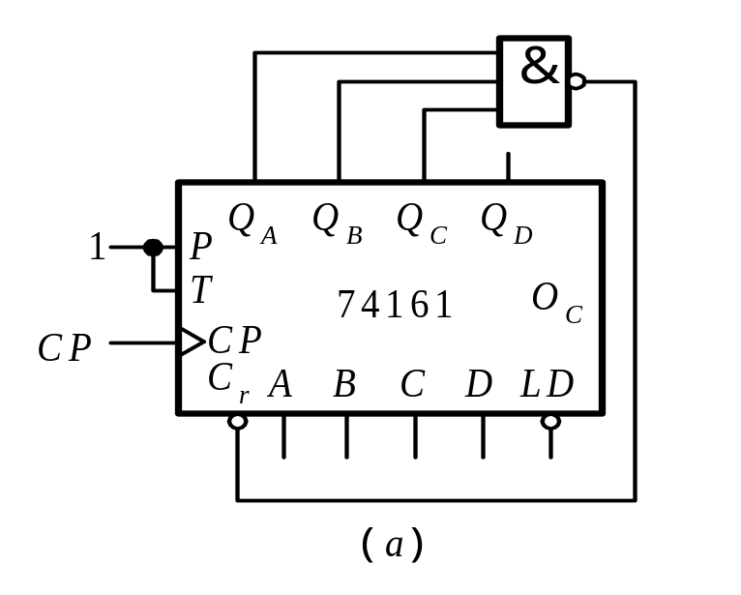
1.异步清0法
例：用74161实现模M=7计数器。
Qd
Qc
Qb
Qa
0
0
0
0
0
0
0
1
0
0
1
0
0
0
1
1
0
1
0
0
1
0
1
0
1
Cr=M中的“1”与非
0
1
1
0
Cr=0
过渡状态
0
1
1
1

Slide 14
异步清零的时序波形：
1 2 3 4 5 6 7 8 9
Cp
Qa
Qb
Qc

Slide 15
2.同步置数法
例：用74161实现模M=7计数器。
计数状态表1
计数状态表2
Qd | Qc | Qb | Qa
0 | 0 | 0 | 0
0 | 0 | 0 | 1
0 | 0 | 1 | 0
0 | 0 | 1 | 1
0 | 1 | 0 | 0
0 | 1 | 0 | 1
0 | 1 | 1 | 0
Qd | Qc | Qb | Qa
0 | 0 | 0 | 1
0 | 0 | 0 | 1
0 | 0 | 1 | 0
0 | 0 | 1 | 1
0 | 1 | 0 | 0
0 | 1 | 0 | 1
0 | 1 | 1 | 1
L_{D}=0
L_{D}=0

Slide 16
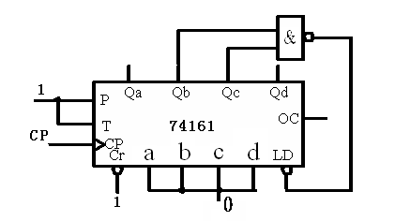
计数器模值(M)的确定
LD=计数终值中的“1”与非
计数终值110
计数状态表1
Qd | Qc | Qb | Qa
0 | 0 | 0 | 0
0 | 0 | 0 | 1
0 | 0 | 1 | 0
0 | 0 | 1 | 1
0 | 1 | 0 | 0
0 | 1 | 0 | 1
0 | 1 | 1 | 0
计数初值000
M=计数终值-计数初值+1

Slide 17
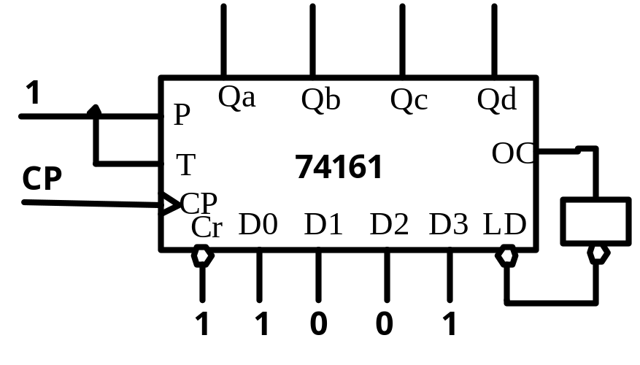
3.可编程计数器（利用Oc端)
例：用74161实现模M=7计数器。
计数终值=2⁴-1
Qd | Qc | Qb | Qa
1 | 0 | 0 | 1
1 | 0 | 1 | 0
1 | 0 | 1 | 1
1 | 1 | 0 | 0
1 | 1 | 0 | 1
1 | 1 | 1 | 0
1 | 1 | 1 | 1
计数初值D
M=计数终值-计数初值+1
L_{D}=0
M=2⁴-D
M=2^{n}-D
Oc=QdQcQbQaT

Slide 18
可编程计数器的计数范围
计数终值=2^{n}-1
M=2^{n}-D
计数初值D
当D=0时
Mmax=2^{n}
当D=2^{n}-2时
Mmin=2

Slide 19
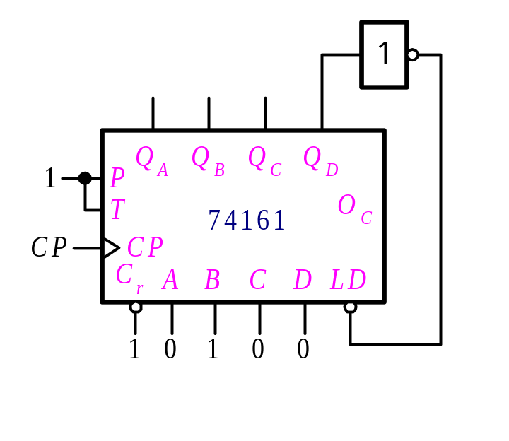
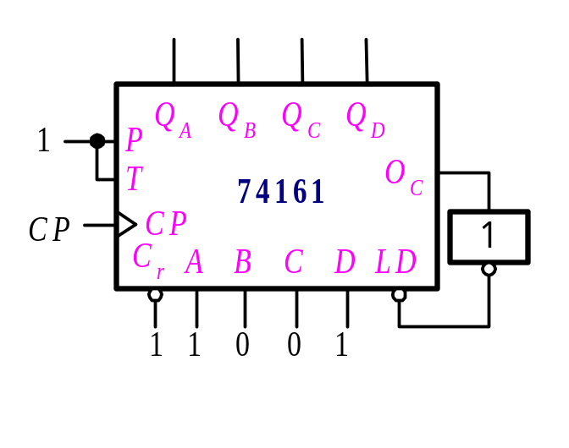
例：分析以下计数器的计数模值M=?
M=计数终值-计数初值+1
M=(1000-0010+1)₂=7₁₀
M=(1111-1001+1)₂=7₁₀
M=2^{n}-D=2⁴-9=7

Slide 20
例：用74161实现模60计数器
①大模分解法
60=6x10
=10x6=M₁xM₂
Q
Q
Q
Q
Q
Q
Q
Q
1
P
A
B
C
D
O
1
P
A
B
C
D
C
O
T
74161
T
74161
C
CP
CP
CP
C
A
B
C
D
LD
1
C
A
B
C
D
LD
1
r
r
1
0
1
0
1
1
0
1
1
0
M₁=2^{n}-D=2⁴-10=6
M₂=2^{n}-D=2⁴-6=10

Slide 21
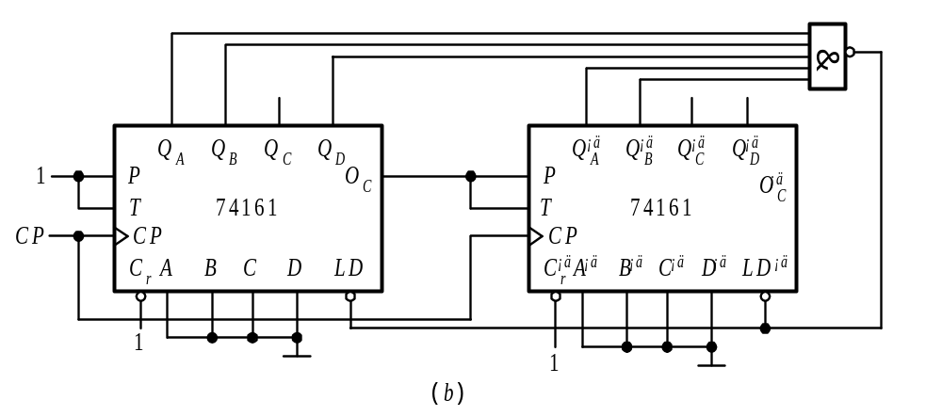
②整体置数法
M(60)=计数终值(59)-计数初值(0) +1
59=(111011)₂
LD=Q_{B’}Q_{A’}Q_{D} Q_{B}Q_{A}

Slide 22
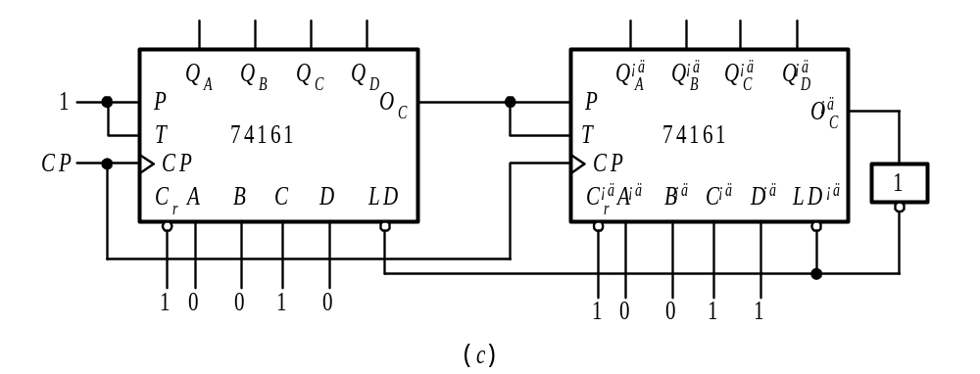
③ Oc整体置数法
M=计数终值-计数初值+1
LD= Oc
M=2^{n}-D
60=2⁸-D
D=2⁸-60=196=(11000100)₂

Slide 23
③ Oc同步置数法
实现任意模M计数器的方法总结
①异步清0法
计数范围:0--M－1, Cr=M中的“1”与非
②同步置数法
计数范围:D--D+M－1,LD=计数终值中的“1”与非
计数范围:2^{n}-M--2^{n}-1, LD= Oc

Slide 24
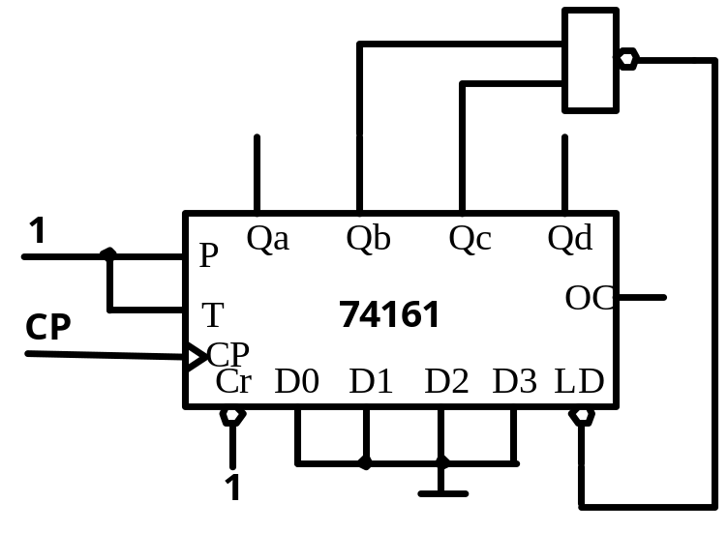
计数器与分频器的关系
模M计数器= M倍分频器
输出频率f_{o}=f_{cp}/7
时钟频率f_{cp}
0

Slide 25
6.6 集成寄存器和移位寄存器
6.6.1 常用集成寄存器
4D寄存器
74171逻辑符号
74171功能表
Cr
CP
D
Q^{n+1}
Q^{n+1}
1
Q
1
Q
2
Q
2
Q
3
Q
3
Q
4
Q
4
Q
0
0
1
C
1
1
1
0
r
74171
CP
1
0
0
1
1
D
2
D
3
D
4
D
1
0
Q
Q

Slide 26
6.6.1 常用集成寄存器
8D锁存器
74373的逻辑符号
74373功能表
控制
使能
数码
输出
Q
Q
Q
Q
Q
Q
Q
Q
输出
输入
1
2
3
4
5
6
7
8
EN
EN
0
EN
1
D
Q
n+1
1
74373
EN
0
1
1
1
1
0
0
1
0
0
D
2
D
3
D
4
D
5
D
6
D
7
D
8
D
0
0
Q
1
高阻

Slide 27
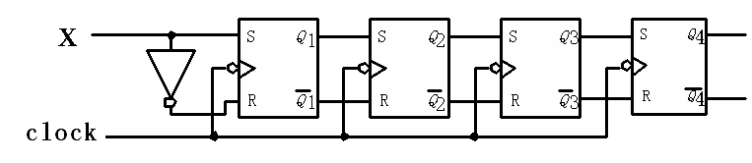
6.6.2 集成移位寄存器
1.移位寄存器
010 1 0 0 0
01 0 1 0 0
0 1 0 1 0
0 1 0 1
0101 0 0 0 0
Q₁^{n+1}=S+RQ=X+XQ=X
Q₂^{n+1}=Q₁
Q₃^{n+1}=Q₂
Q₄^{n+1}=Q₃

Slide 28
移位寄存器的分类
串入-串出（ serial-in, serial-out ）
串入-并出（ serial-in, parallel-out )
并入-并出（ parallel-in, parallel-out ）
并入-串出（ parallel-in，serial-out ）
左移/右移（ right/left shift register ）

Slide 29
2.四位双向移位寄存器74194
74194逻辑符号
Q
0
Q
1
Q
2
Q
3
C
r
74194
S
1
CP
S
0
S
R
D
0
D
1
D
2
D
3
S
L
D₀～D₃：并行数码输入端。
Cr：异步清0端，低电平有效。
S_{R}、S_{L}：右移、左移串行数码输入端。
S₁、S₀：工作方式控制端。

Slide 30
74194功能表
Q
0
Q
1
Q
2
Q
3
C
r
74194
S
1
CP
S
0
S
R
D
0
D
1
D
2
D
3
S
L
C
S₁
S₀
CP
S_{L}
S_{R}
D
D
D
D
Q
Q
Q
Q
r
0
1
2
3
0
1
2
3
0
×
×
×
×
×
×
×
×
×
0
0
0
0
1
0
0
×
×
×
×
×
×
×
保持
1
0
1
×
S
×
×
×
×
S
Q
Q
Q
R
R
0
1
2
1
1
0
S
×
×
×
×
×
Q
Q
Q
S
L
1
2
3
L
1
1
1
×
×
a
b
c
d
a
b
c
d
1
×
×
0
×
×
×
×
×
×
保持

Slide 31
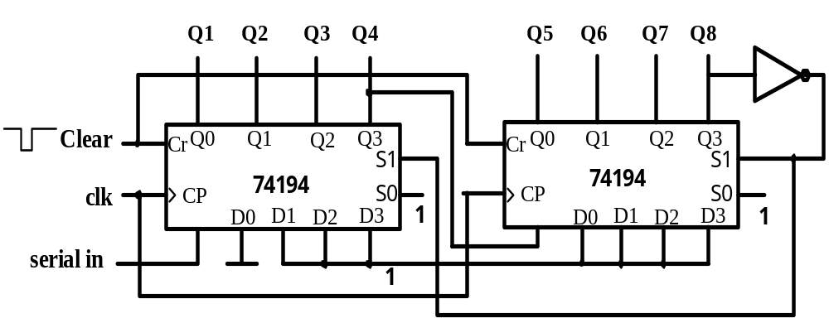
2.74LS194的应用
（1）实现串并、并串转换
例: 7 位串入/并出转换电路。
Sr
Sr

Slide 32
Sr
Sr
CP | Q1 | Q2 | Q3 | Q4 | Q5 | Q6 | Q7 | Q8 | 操作
x | 0 | 0 | 0 | 0 | 0 | 0 | 0 | 0 | 清零
1 | 0 | 1 | 1 | 1 | 1 | 1 | 1 | 1 | 置数
2 | d0 | 0 | 1 | 1 | 1 | 1 | 1 | 1 | 右移 ７个 时钟
3 | d1 | d0 | 0 | 1 | 1 | 1 | 1 | 1
4 | d2 | d1 | d0 | 0 | 1 | 1 | 1 | 1
5 | d3 | d2 | d1 | d0 | 0 | 1 | 1 | 1
6 | d4 | d3 | d2 | d1 | d0 | 0 | 1 | 1
7 | d5 | d4 | d3 | d2 | d1 | d0 | 0 | 1
8 | d6 | d5 | d4 | d3 | d2 | d1 | d0 | 0
9 | 0 | 1 | 1 | 1 | 1 | 1 | 1 | 1 | 置数

Slide 33
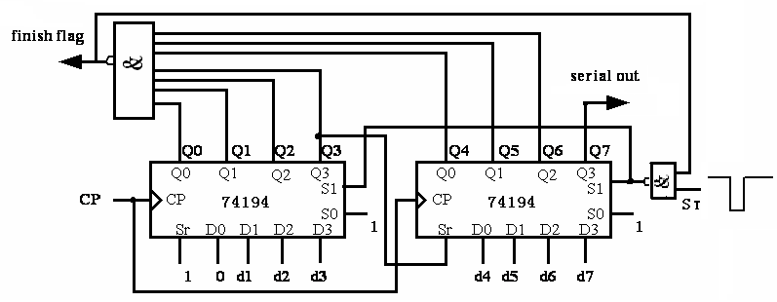
例: 7 位并入/串出转换电路。

Slide 34
并入/串出转换电路的工作过程
CP | Q0 | Q1 | Q2 | Q3 | Q4 | Q5 | Q6 | Q7 | 操作
1 | 0 | d1 | d2 | d3 | d4 | d5 | d6 | d7 | 置数
2 | 1 | 0 | d1 | d2 | d3 | d4 | d5 | d6 | 右移 ７个 时钟
3 | 1 | 1 | 0 | d1 | d2 | d3 | d4 | d5
4 | 1 | 1 | 1 | 0 | d1 | d2 | d3 | d4
5 | 1 | 1 | 1 | 1 | 0 | d1 | d2 | d3
6 | 1 | 1 | 1 | 1 | 1 | 0 | d1 | d2
7 | 1 | 1 | 1 | 1 | 1 | 1 | 0 | d1
8 | 1 | 1 | 1 | 1 | 1 | 1 | 1 | 0
9 | 0 | d1 | d2 | d3 | d4 | d5 | d6 | d7 | 置数

Slide 35
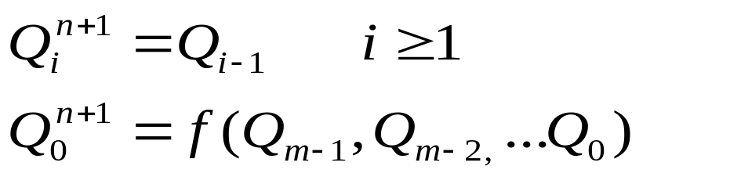
（２）移位寄存器构成移位型计数器
一般移位型计数器的实现框图
移位型计数器的次态方程特点：
f
组合电路
Q₀ Q₁ Q₂ … Q_{m-1}
移位寄存器
S_{R}
m为移位寄存器的位数

Slide 36
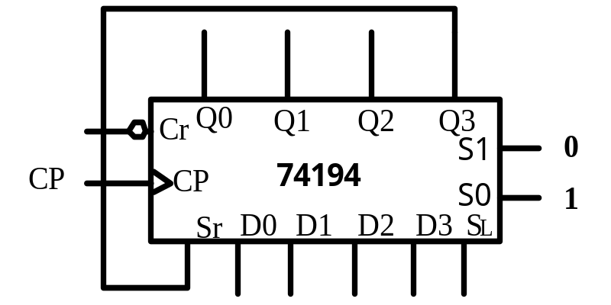
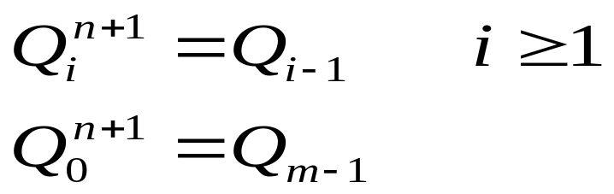
①环形计数器
次态方程:
1
m为移位寄存器的位数
0100
这样的电路存
在什么问题呢?
1000
0010
有效循环状态转移图
0001

Slide 37
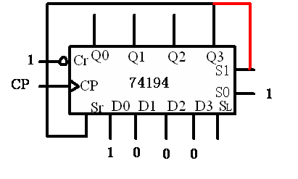
0010
0100
0001
1
有效循环状态图
1000
电路不能自启动!
0111
1011
1101
1110
0011
1001
1100
0110
0101
1010
无效循环状态图
1111
0000

Slide 38
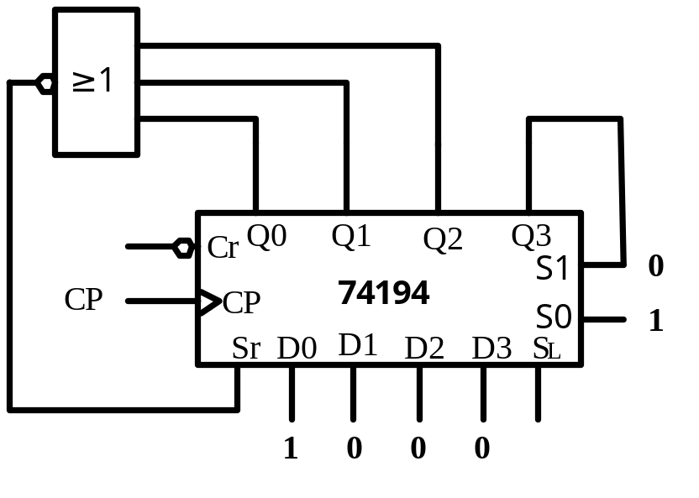
0000
0110
1100
0000
0011
0000
0101
1010
1001
1
0111
1110
1000
1011
1111
1101
0001
0100
具有自启动的环形计数器
0010

Slide 39
0010
1
0100
0001
有效循环状态图
1000
0111
1011
1101
1110

Slide 40
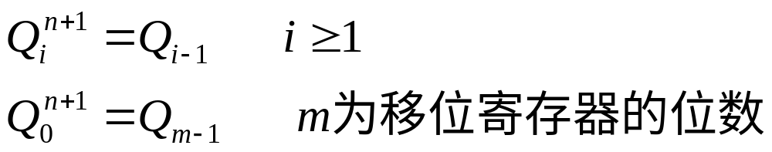
环形计数器的特点：
a. 次态方程为
b. 最大的模值
Mmax=m

Slide 41
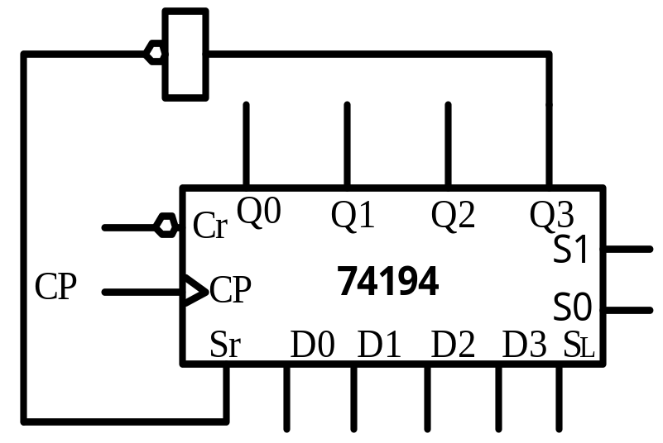
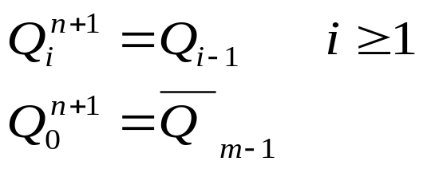
扭环计数器
次态方程为:
1
0
1
0000
1000
1100
1110
0100
1010
1101
0110
0001
0011
0111
1111
1001
0010
0101
1011

Slide 42
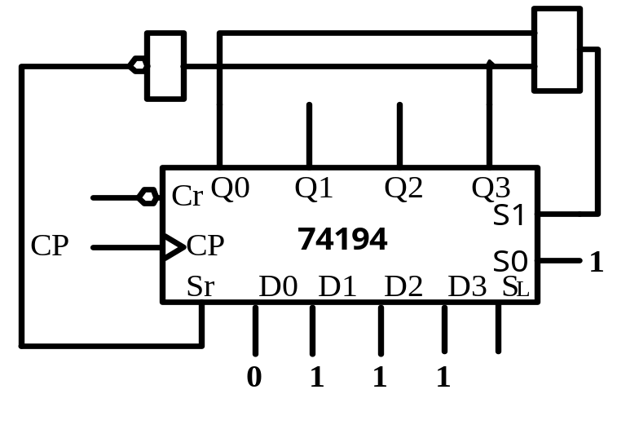
扭环计数器的自启动问题
有效状态
0000
1000
1100
1110
0001
0011
0111
1111
1111
1
0100
1010
1101
1101
0110
1001
1001
0010
0101
1011
1011

Slide 43
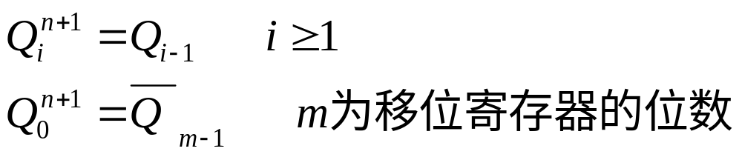
扭环计数器的特点：
a.次态方程为
b. 最大的模值
Mmax=2m

Slide 44
6.7 序列信号的产生与检测电路设计
序列信号发生器:能够循环产生一组或多组序列信号的时序电路。
周期序列信号:110101110101…110101
110101序列信号的长度M=6

Slide 45
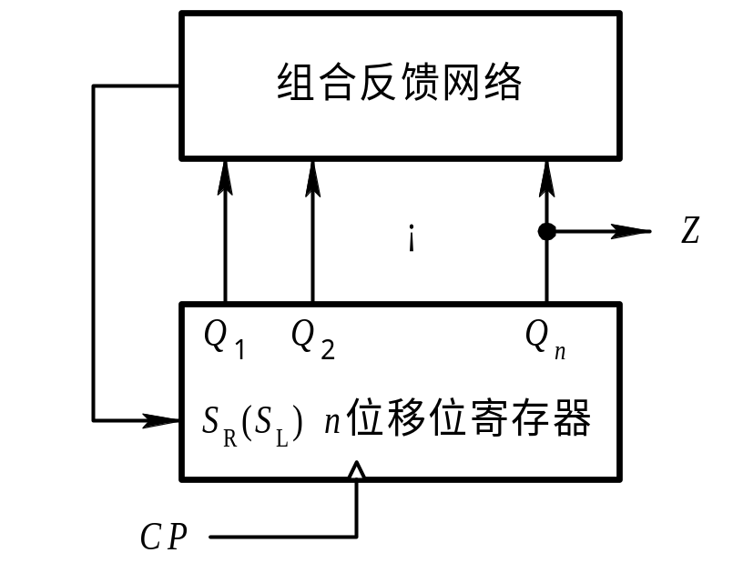
⒈ 反馈移位型序列信号发生器
①根据序列信号长度M，确定移存器位数n。
②确定移存器的M个独立状态。
③根据M个状态列出移存器的态序表和反馈函数表，求出反馈函数S_{R} (S_{L}) 。
④检查自启动性能。
⑤画逻辑图。

Slide 46
例：设计一个产生100111序列的反馈移位型序列信号发生器。
解：①确定移存器位数n，因M=6，故n≥3。
②确定移存器的6个独立状态(左移)。
100、001、011、 111、111、110
因111是两个相同的状态，n=4
1001、0011、0111、1111、1110、1100

Slide 47
③ 列移存器的态序表和反馈函数表
1001、0011、0111、1111、1110、1100
1001
0011
0111
1111
1110
1100
Q
Q
Q
S_{L}
Q
0
Q
0
1
2
3
Q
1
Q
2
00
01
11
10
Q
3
1
0
0
1
1
00
×
×
1
×
0
0
1
1
1
01
×
×
×
1
0
1
1
1
1
11
1
1
0
×
1
1
1
1
0
1
1
1
0
0
10
×
×
0
×
1
1
0
0
1
S_{L}

Slide 48
④求出反馈函数S_{L}
⑤检查自启动性能？
Q
0
Q
1
Q
2
00
01
11
10
Q
3
00
×
×
1
×
0000
0001
1000
01
×
×
×
1
1010
0100
1001
0011
0111
11
1
1
0
×
主
10
×
×
0
×
S_{L}
1100
1110
1111
0010
0101
1011
0110
1101

Slide 49
⑤检查自启动性能？
Q
0
Q
1
Q
2
00
01
11
10
0010
0000
Q
3
00
×
×
1
×
01
×
×
×
1
1010
0100
1001
0011
0001
1000
11
1
1
0
×
0110
1100
主
0111
10
×
×
0
×
S_{L}
0101
1011
1110
1111
1101

Slide 50
⑥画逻辑电路
反馈网络采用SSI门
S_{L}=Q₂+Q₀Q₃
Q
0
Q
1
Q
2
00
01
11
10
Q
3
00
×
×
1
×
Z
1
＆
01
×
×
×
1
＆
11
1
1
0
×
Q
Q
Q
Q
0
1
2
3
S
1
1
10
×
×
0
×
74194
S
0
0
CP
CP
S
S_{L}
L
S_{L}

Slide 51
反馈网络采用MSI器件
用4选1器件实现S_{L}
Q
0
Q
0
Q
1
Q
1
Q
2
00
01
11
10
Q
2
00
01
11
10
Q
3
Q
3
Q₀Q₂--A₁A₀
00
×
×
1
×
00
1
1
1
1
D₀=D₂=1
D₁=Q₃ D₃=0
01
×
×
×
1
01
1
1
1
1
11
1
1
0
×
11
1
1
0
0
10
×
×
0
×
10
0
0
0
0
S_{L}
S_{L}

Slide 52
⑥画逻辑电路
1
D
0
4选1
D
1
Q₀Q₂--A₁A₀
Y
MUX
D
2
D
3
D₀=D₂=1
D₁=Q₃ D₃=0
A
A
0
1
0
Z
Q
0
Q
1
Q
2
Q
3
S
1
1
74LS194
S
0
0
CP
S
L

Slide 53
⒉计数型序列码发生器
实现逻辑框图:
实现步骤:
Z₁ Z₂ Z_{m}
①根据序列信号长度M，设
计模M计数器，状态自定;
组合输出电路
②按计数器的状态转移关系
和序列码的要求设计组合输
出电路;
…
Q
Q
Q
1
2
n
M
模
计数器
③画出逻辑电路图。
CP

Slide 54
例：设计一个能同时产生两组序列码的双序列码发生器，要求两组序列码分别为：Z1－110101， Z2－010110。
解：⑴ 根据序列确定计数器的模值
M=6
(2) 确定计数器的M个计数状态
选74161计数器
001
010
011
100
101
110

Slide 55
(3) 列出组合输出电路的真值表
Z₁－110101， Z₂－010110
Q_{C} Q_{B} Q_{A} Z₁ Z₂
0 0 1 1 0
0 1 0 1 1
0 1 1 0 0
1 0 0 1 1
1 0 1 0 1
1 1 0 1 0
(4)用3-8译码器和与非门实现组合电路
Z₁=∑(1,2,4,6)
Z₂=∑(2,4,5)

Slide 56
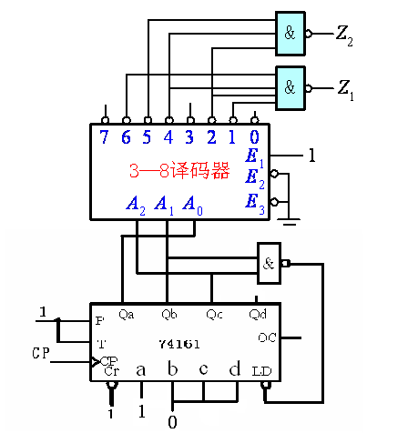
(5)画逻辑电路图
Q_{C} Q_{B} Q_{A} Z₁ Z₂
0 0 1 1 0
0 1 0 1 1
0 1 1 0 0
1 0 0 1 1
1 0 1 0 1
1 1 0 1 0
Z₁=∑(1,2,4,6)
Z₂=∑(2,4,5)

Slide 57
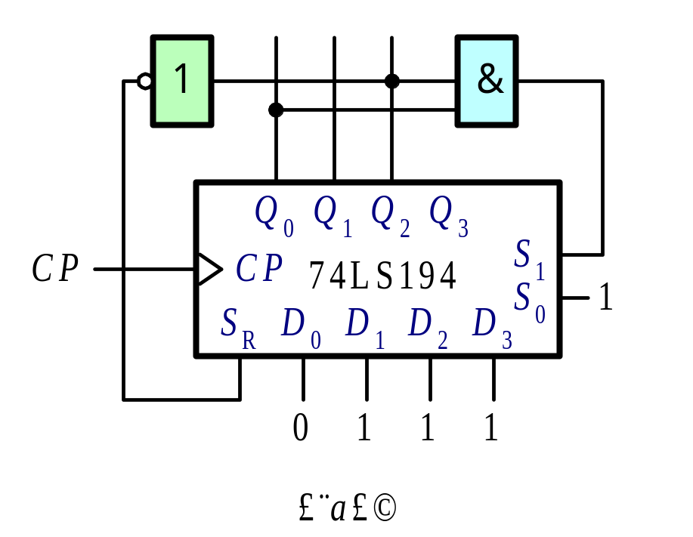
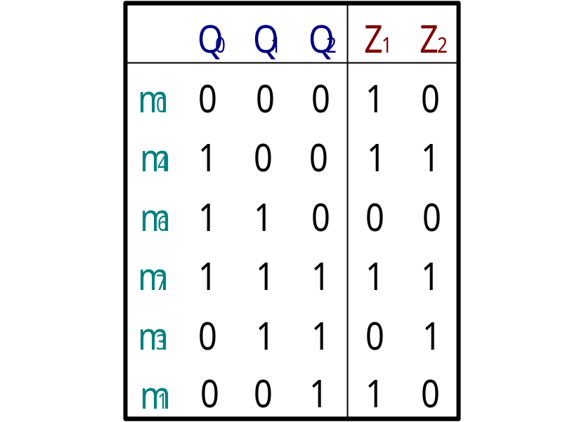
选74194实现计数器
⑴ 用74LS194设计一个能
自启动的模6扭环计数器
⑵ 列出组合输出
电路的真值表
Z₁－110101， Z₂－010110
Z₁=∑(0,1,4,7)
Z₂=∑(3,4,7)

Slide 58
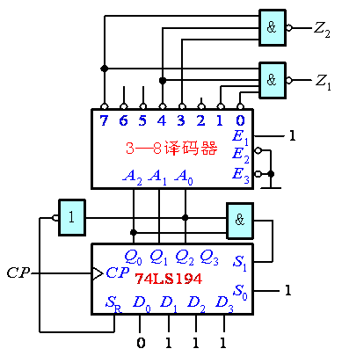
⑶ 用3-8译码器和与非门实现组合电路
Z₁=∑(0,1,4,7)
Z₂=∑(3,4,7)

Slide 59
序列码发生器两种方法比较
移位型:
①根据序列信号长度M，确定移存器位数n。
②确定移存器的M个独立状态。
③根据M个状态列出移存器的态序表和反馈函数表，求出反馈函数S_{R} (S_{L}) 。
④检查自启动性能。
缺点:设计过程较复杂,只能产生一个序列。
计数器型:
①根据序列信号长度M，设计模M计数器，状态自定;
②按计数器的状态转移关系和序列码的要求设计组合输出电路;
优点:设计过程简单,可同时产生多个序列。

Slide 60
例:给定元器件74161计数器一个，8选1数
选器一个，SSI门电路若干。利用给定元器件
试设计一个能产生如图所示输出波形的电路,
并画出电路图。
1
2
3
4
5
6
7
8
9
10
11
12
13
14
15
U
i
U
01
U
02

Slide 61
设计分解
U
i
1
2
3
4
5
6
7
8
9
10
11
12
13
14
15
U
01
U
02
(1)U₀₁输出波形是:每来7个U_{i}输入脉冲输出
一个脉冲,即U₀₁是U_{i}输入脉冲的7分频;
(2)U₀₂波形可认为是0100110序列码;
(3)设计一个模7计数器,列出U_{01 ,}U₀₂ 与计数状态的关系;

Slide 62
U₀₁ ,U₀₂与模7计数状态的关系
U
1
2
3
4
5
6
7
8
9
10
11
12
13
14
15
i
U
01
U
02
(1)U₀₁= Q_{C}+Q_{B}+Q_{A}U_{i}
Q_{C} Q_{B} Q_{A} U₀₁ U₀₂
0 0 0 1 0
0 0 1 0 1
(2)U₀₂用8选1数选器实现
U₀₂=[Q_{C}Q_{B}Q_{A}][01001100]^{T}
0 1 0 0 0
0 1 1 0 0
1 0 0 0 1
1 0 1 0 1
1 1 0 0 0

Slide 63
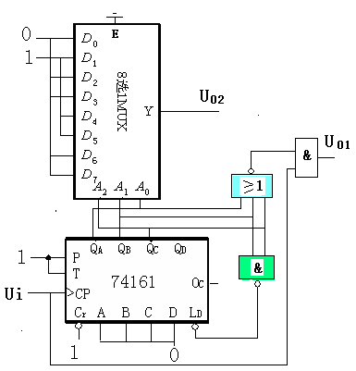
实现电路逻辑图
(1)U₀₁= Q_{C}+Q_{B}+Q_{A}U_{i}
(2)U₀₂用8选1数选器实现
U₀₂=[Q_{C}Q_{B}Q_{A}][01001100]^{T}

Slide 64
3. 序列码检测
实现逻辑框图
Z(检测标志)
检测组合电路
...
序列码输入
Q
1
Q
2
Q
n
x
n位移位寄存器
S_{R}
(
S
L
)
CP
例:设计一个序列码检测电路,输入序列与
输出的关系为:
x
z
x
z
0 1 1 0 1 1 0 1 0 1 0 1 1 0 1 0
0 0 0 0 1 0 0 1 0 0 0 0 0 0 1 0

Slide 65
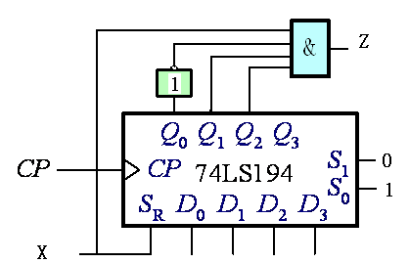
设计考虑
(1)可重叠的1101序列检测;
(2)需要3位移位寄存器存前3位110;
(3)检测标志的表达式：Z=Q₂Q₁Q₀X
(4)用74194实现逻辑电路。

Slide 66
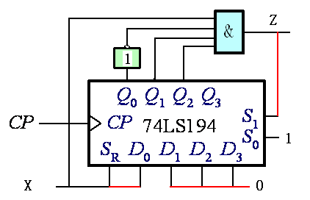
如何考虑设计不可重叠的序列检测
x
z
x
z
0 1 1 0 1 1 0 1 0 1 0 1 1 0 1 0
0 0 0 0 1 0 0 0 0 0 0 0 0 0 1 0
不可重叠
可重叠
注意：检测到序列后要修改移位寄存
器的内容为第一位的反(非)。

Slide 67
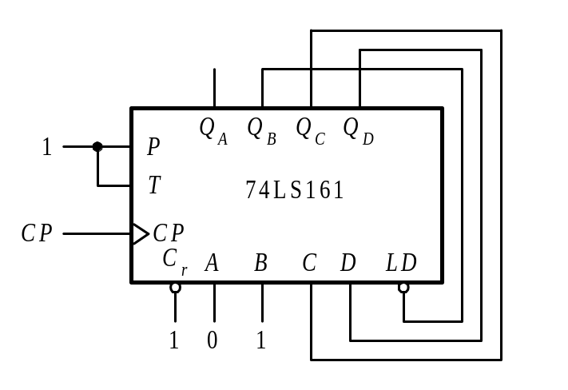
6.8 以MSI为核心的同步时序电路分析
时序电路的分析步骤:
逻辑电路
输出方程
激励方程
状态方程
描述功能
状态表
状态图
时序图
例：分析同步时序电路。
写表达式:
L_{D}=Q_{B} P=T=1
A=0 B=1 C=Q_{C} D=Q_{D}

Slide 68
列状态转移表
Q
D
Q
C
Q
B
Q
A
LD
操作
0
0
0
0
0
置
0
0
1
0
1
计
0
0
1
1
1
计
0
1
0
0
0
置
0
1
1
0
1
计
0
1
1
1
1
计
L_{D}=Q_{B} P=T=1
1
0
0
0
0
置
1
0
1
0
1
计
D=Q_{D} C=Q_{C} B=1 A=0
1
0
1
1
1
计
1
1
0
0
0
置
功能：模M=12计数器
1
1
1
0
1
计
1
1
1
1
1
计

Slide 69
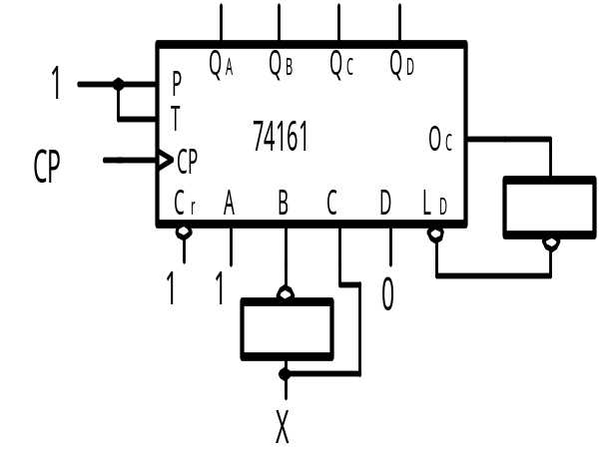
例：分析如图所示逻辑电路, 指出计数器的模值。
分析过程:
计数器的计数初值：
D=0 C=X B=X A=1
计数器的计数终值：
（1111）₂=15₁₀
计数器模值M=终值-初值+1
X=0 初值=0011
M=1111-0011+1=13₁₀
X=1 初值=0101
M=1111-0101+1=11₁₀

Slide 70
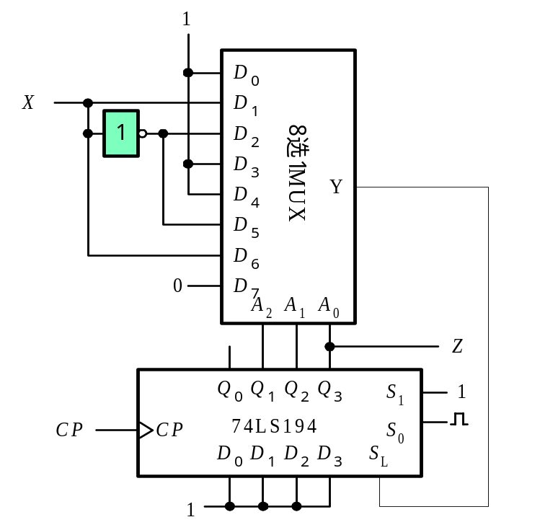
例：分析如图所示逻辑电路。
S_{L}=[Q₁Q₂Q₃][D₀D₁D₂D₃D₄D₅D₆D₇]^{T}
=[Q₁Q₂Q₃][1 X X 1 1 X X 0]^{T}
Z=Q₃
开始时：S₁=1 S₀=1
置数: Q₁Q₂Q₃=111
开始后：S₁=1 S₀=0 左移

Slide 71
列状态表
X
Q
Q
Q
S
Z
1
2
3
L
0
1
1
1
D7=0
1
0
1
1
0
D6=X=0
0
S_{L}=[Q₁Q₂Q₃][1 X X 1 1 X X 0]^{T}
0
1
0
0
D4=1
0
Z=Q₃
0
0
0
1
D1=X=0
1
0
0
1
0
D2=X=1
0
功能分析：
该电路为可控序列码发生器，
0
1
0
1
D5=X=1
1
0
0
1
1
D3=1
1
1
1
1
1
D7=0
1
当X=0时，产生1001011序列，
1
1
1
0
D6=X=1
0
当X=1时，产生1010011序列。
1
1
0
1
D5=X=0
1
1
0
1
0
D2=X=0
0
1
1
0
0
D4=1
0
1
0
0
1
D1=X=1
1
1
0
1
1
D3=1
1

